Slide 1
Az álruhás Laplace egyenlet, avagy mit tesz hozzá a derékszögű koordinátákkal történő felírás a gömbi koordinátás megoldás megértéséhez?
Rédey István Geodéziai Szeminárium
Gilányi Gibárt, doktorandusz OE AIAMDI
dr. habil. Molnár Gábor tudományos főmunkatárs
2023.05.30.

Slide 2
Laplace egyenlet
Newton féle gravitációs törvény vizsgálata: $\overline{g}=G∙M∙\frac{\overline{r}}{r^{3}}$
Integrálva: Létezik potenciál, $U\sim \frac{1}{r}$
Deriválva: $∆U=∇^{2}U=ρ$ (Laplace-Poisson egyenlet)
Második deriváltakból képzett mátrix egyik skalár invariánsa

Slide 3
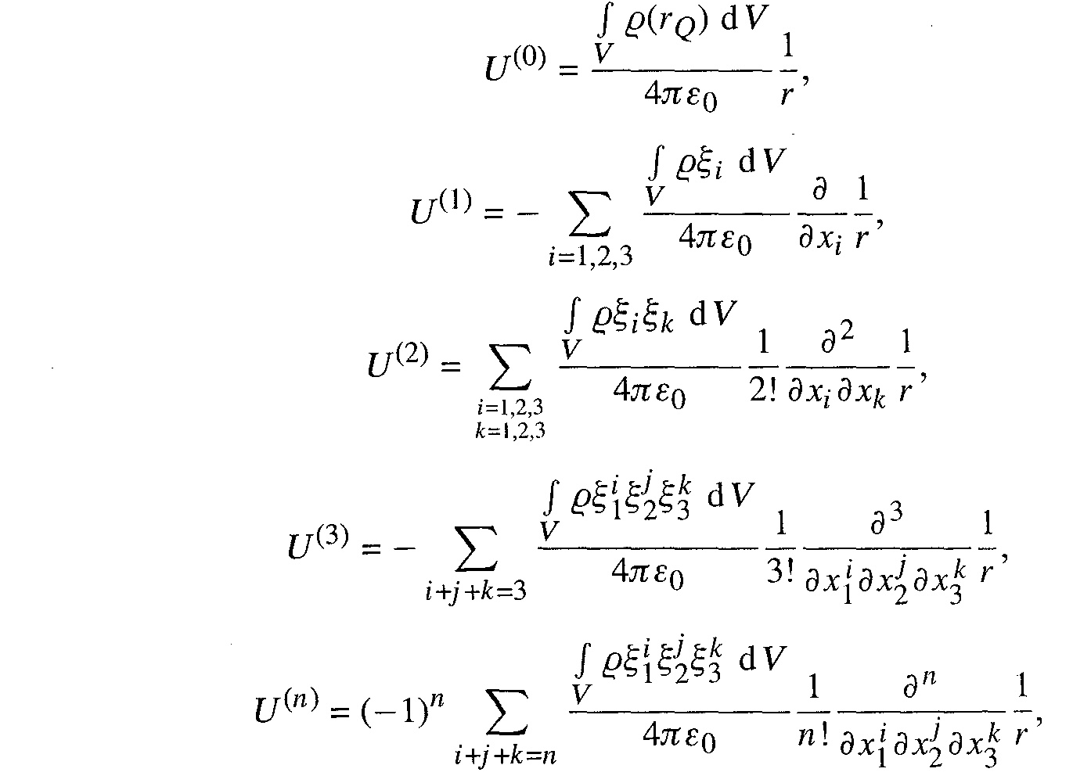
Laplace egyenlet derékszögű koordinátákkal
$\frac{∂^{2}U}{∂X^{2}}+\frac{∂^{2}U}{∂Y^{2}}+\frac{∂^{2}U}{∂Z^{2}}=0$
Taylor-sor, 3Dimenzióban!
$\frac{1}{r}$ függvény sorbafejtése derékszögű koordináták szerint
$${U^{\left(n\right)}=\left(−1\right)}^{n}\sum_{i+j+k=n}{x^{i}}y^{j}z^{k}\frac{1}{n!}∙\frac{∂^{n}}{{∂X}^{i}{∂Y}^{j}{∂Z}^{k}}\left(\frac{1}{\sqrt{X^{2}+Y^{2}+Z^{2}}}\right)$$

Slide 4
Laplace egyenlet derékszögű koordinátákkal
Példa:
$\frac{1}{R}={\left(X^{2}+Y^{2}+Z^{2}\right)}^{{−1}/2}$
1. deriváltak, 1. rendű tagok
x szerinti derivált: $\frac{∂}{∂x}\left(\frac{1}{R}\right)=\frac{−X}{R^{3}}$
$$\frac{−Z}{R^{3}}$$
$$\frac{−Y}{R^{3}}$$
$$\frac{−X}{R^{3}}$$

Slide 5
Laplace egyenlet derékszögű koordinátákkal
$$\frac{\left[−\frac{X^{2}}{2}−\frac{Y^{2}}{2}+ Z^{2}\right]}{R^{5}}$$
2. deriváltak, 2. rendű tagok
$$\frac{\left[3∗X∗Z\right]}{R^{5}}$$
$$\frac{\left[3∗Y∗Z\right]}{R^{5}}$$
$$\frac{\left[−\frac{X^{2}}{2}+ Y^{2}−\frac{Z^{2}}{2}\right]}{R^{5}}$$
$$\frac{\left[X^{2}−\frac{Y^{2}}{2}−\frac{Z^{2}}{2}\right]}{R^{5}}$$
$$\frac{\left[3∗X∗Y\right]}{R^{5}}$$

Slide 6
Laplace egyenlet derékszögű koordinátákkal
3-ad rendű tagok
$$\frac{\left[Z^{3}−\frac{3∗Y^{2}∗Z}{2}−\frac{3∗X^{2}∗Z}{2}\right]}{R^{7}}$$
$$\frac{\left[6∗Y∗Z^{2}−\frac{3∗X^{2}∗Y}{2}−\frac{3∗Y^{3}}{2}\right]}{R^{7}}$$
$$\frac{\left[6∗X∗Z^{2}−\frac{3∗X∗Y^{2}}{2}−\frac{3∗X^{3}}{2}\right]}{R^{7}}$$
$$\frac{\left[6∗Z∗Y^{2}−\frac{3∗X^{2}∗Z}{2}−\frac{3∗Z^{3}}{2}\right]}{R^{7}}$$
$$\frac{\left[6∗Z∗X^{2}−\frac{3∗Y^{2}∗Z}{2}−\frac{3∗Z^{3}}{2}\right]}{R^{7}}$$
$$\frac{\left[15∗X∗Y∗Z\right]}{R^{7}}$$
$$\frac{\left[Y^{3}−\frac{3∗Y∗Z^{2}}{2}−\frac{3∗X^{2}∗Y}{2}\right]}{R^{7}}$$
$$\frac{\left[X^{3}−\frac{3∗X∗Z^{2}}{2}−\frac{3∗X∗Y^{2}}{2}\right]}{R^{7}}$$
$$\frac{\left[−\frac{3∗X^{3}}{2}+ 6∗X∗Y^{2}−\frac{3∗X∗Z^{2}}{2}\right]}{R^{7}}$$
$$\frac{\left[6∗Y∗X^{2}−\frac{3∗Y∗Z^{2}}{2}−\frac{3∗Y^{3}}{2}\right]}{R^{7}}$$

Slide 7
A Laplace egyenlet gömbi koordinátákkal
A gömbi koordináták segítségével felírt Laplace egyenlet:
$$\frac{1}{r^{2}}\frac{∂}{∂r}\left(r^{2}\frac{∂U}{∂r}\right)+\frac{1}{r^{2}sinθ}\left(sinθ\frac{∂U}{∂θ}\right)+\frac{1}{r^{2}\sin^{2}θ}\left(\frac{∂^{2}U}{∂λ^{2}}\right)=0$$
Megoldása a változók szétválasztásával…
Legendre-féle differenciálegyenlet:
$$\frac{1}{sinθ}\frac{∂}{∂θ}\left(sinθ\frac{∂P\left(θ\right)}{∂θ}\right)+\left[n∙\left(n+1\right)−\frac{m^{2}}{\sin^{2}θ}\right]P=0$$
Legendre polinomok és asszociált függvények előállítása Rodriguez formulával:
A potenciált az alábbi sorfejtés szolgáltatja:
$$P_{n,m}=\frac{{\left(1−\cos^{2}θ\right)}^{m/2}}{2^{n}∙n!}∙\frac{∂^{n+m}{\left(\cos^{2}θ−1\right)}^{n}}{∂{\left(cosθ\right)}^{n+m}}$$
$${\begin{aligned}& \\ &U\left(r,θ,λ\right)=\sum_{n=0}^{∞}{\sum_{m=0}^{n}{r^{−\left(n+1\right)}\left[C_{n,m}∙cos\left(mλ\right)+S_{n,m}∙sin\left(mλ\right)\right]}P_{n,m}\left(θ\right)} \end{aligned}}_{}$$

Slide 8
A gömbi koordináták átírása derékszögű koordinátákká
Coeffs | Gömbi koordináták | Descartesi koordináták
$$C_{1,0}$$ | $$r∗\cos\left(θ\right)$$ | z
$$C_{1,1}$$ | $$−r∗\cos\left(λ\right)∗\sin\left(θ\right)$$ | -x
$$S_{1,1}$$ | $$−r∗\sin\left(λ\right)∗\sin\left(θ\right)$$ | -y
$$C_{2,0}$$ | $$\frac{3∗r^{2}∗\cos^{2}\left(θ\right)}{2}−\frac{r^{2}}{2}$$ | $$−\frac{x^{2}}{2}−\frac{y^{2}}{2}+ z^{2}$$
$$C_{2,1}$$ | $$−3∗r^{2}∗\cos\left(λ\right)∗\cos\left(θ\right)∗\sin\left(θ\right)$$ | $$−3∗x∗z$$
$$S_{2,1}$$ | $$−3∗r^{2}∗\cos\left(θ\right)∗\sin\left(λ\right)∗\sin\left(θ\right)$$ | $$−3∗y∗z$$
$$C_{2,2}$$ | $$3∗r^{2}∗\cos^{2}\left(λ\right)∗\sin^{2}\left(θ\right)− 3∗r^{2}∗\sin^{2}\left(λ\right)∗\sin^{2}\left(θ\right)$$ | $$3∗\left(x^{2}− y^{2}\right)$$
$$S_{2,2}$$ | $$6∗r^{2}∗\cos\left(λ\right)∗\sin\left(λ\right)∗\sin^{2}\left(θ\right)$$ | $$6∗x∗y$$
$$C_{n,m}=r^{\left(n\right)}∗cos\left(mλ^{′}\right)∗P_{n,m}\left(θ^{′}\right)$$
$$S_{n,m}=r^{\left(n\right)}∗sin\left(mλ^{′}\right)∗P_{n,m}\left(θ^{′}\right)$$
$$x=r∗\sin\left(θ\right)∗\cos\left(λ\right)$$
$$y=r∗\sin\left(θ\right)∗\sin\left(λ\right)$$
$$z=r∗\cos\left(θ\right)$$
MATLAB© Symbolic Toolbox

Slide 9
n = 2 rendű tagok összehasonlítása…
Derékszögű
Gömbi
$$\frac{\left[−\frac{X^{2}}{2}−\frac{Y^{2}}{2}+ Z^{2}\right]}{R^{5}}$$
$$C_{2,0}$$ |  | $$−\frac{X^{2}}{2}−\frac{Y^{2}}{2}+ Z^{2}$$
$$C_{2,1}$$ |  | $$−3∗X∗Z$$
$$S_{2,1}$$ |  | $$−3∗Y∗Z$$
$$C_{2,2}$$ |  | $$3∗\left(X^{2}− Y^{2}\right)$$
$$S_{2,2}$$ |  | $$6∗X∗Y$$
$$\frac{\left[3∗X∗Z\right]}{R^{5}}$$
$$\frac{\left[3∗Y∗Z\right]}{R^{5}}$$
$$\frac{\left[−\frac{X^{2}}{2}+ Y^{2}−\frac{Z^{2}}{2}\right]}{R^{5}}$$
$$\frac{\left[X^{2}−\frac{Y^{2}}{2}−\frac{Z^{2}}{2}\right]}{R^{5}}$$
$$\frac{\left[3∗X∗Y\right]}{R^{5}}$$

Slide 10
n = 2 rendű tagok összehasonlítása
$$C_{2,0}$$ |  | $$−\frac{X^{2}}{2}−\frac{Y^{2}}{2}+ Z^{2}$$
$$C_{2,1}$$ |  | $$−3∗X∗Z$$
$$S_{2,1}$$ |  | $$−3∗Y∗Z$$
$$C_{2,2}$$ |  | $$3∗\left(X^{2}− Y^{2}\right)$$
$$S_{2,2}$$ |  | $$6∗X∗Y$$
$$\frac{\left[−\frac{X^{2}}{2}−\frac{Y^{2}}{2}+ Z^{2}\right]}{R^{5}}$$
$$\frac{\left[3∗X∗Z\right]}{R^{5}}$$
$$\frac{\left[3∗Y∗Z\right]}{R^{5}}$$
$$\frac{\left[−\frac{X^{2}}{2}+ Y^{2}−\frac{Z^{2}}{2}\right]}{R^{5}}$$
$$\frac{\left[X^{2}−\frac{Y^{2}}{2}−\frac{Z^{2}}{2}\right]}{R^{5}}$$
$$\frac{\left[3∗X∗Y\right]}{R^{5}}$$

Slide 11
n = 2 rendű tagok összehasonlítása
$$\frac{∂^{2}}{{∂Z}^{2}}\frac{1}{R}=\frac{\left[−\frac{X^{2}}{2}−\frac{Y^{2}}{2}+ Z^{2}\right]}{R^{5}}=\frac{C_{2,0}}{R^{5}}$$
$$\frac{∂^{2}}{∂Y∂Z}\frac{1}{R}=\frac{\left[3∗Y∗Z\right]}{R^{5}}=−\frac{S_{2,1}}{R^{5}}$$
$$\frac{∂^{2}}{∂X∂Z}\frac{1}{R}=\frac{\left[3∗X∗Z\right]}{R^{5}}=−\frac{C_{2,1}}{R^{5}}$$
$$\frac{\frac{∂^{2}}{{∂Y}^{2}}\frac{1}{R}=\left[−\frac{X^{2}}{2}+ Y^{2}−\frac{Z^{2}}{2}\right]}{R^{5}}$$
$$\frac{∂^{2}}{{∂X}^{2}}\frac{1}{R}=\frac{\left[X^{2}−\frac{Y^{2}}{2}−\frac{Z^{2}}{2}\right]}{R^{5}}$$
$$\frac{∂^{2}}{∂X∂Y}\frac{1}{R}=\frac{\left[3∗X∗Y\right]}{R^{5}}=\frac{S_{2,2}}{{2∗R}^{5}}$$

Slide 12
n = 3 rendű tagok összehasonlítása
3-ad rendű tagok
$$C_{3,0}$$ | $$\frac{\left[Z^{3}−\frac{3∗Y^{2}∗Z}{2}−\frac{3∗X^{2}∗Z}{2}\right]}{R^{7}}$$
$$C_{3,1}$$ | $$\frac{\left[\frac{3∗X^{3}}{2}+\frac{3∗X∗Y^{2}}{2}− 6∗X∗Z^{2}\right]}{R^{7}}$$
$$C_{3,2}$$ | $$\frac{\left[15∗Z∗X^{2}− 15∗Z∗Y^{2}\right]}{R^{7}}$$
$$C_{3,3}$$ | $$\frac{\left[− 15∗X^{3}+ 45∗X∗Y^{2}\right]}{R^{7}}$$
$$S_{3,1}$$ | $$\frac{\left[\frac{3∗X^{2}∗Y}{2}+\frac{3∗Y^{3}}{2}− 6∗Y∗Z^{2}\right]}{R^{7}}$$
$$S_{3,2}$$ | $$\frac{\left[30∗X∗Y∗Z\right]}{R^{7}}$$
$$S_{3,3}$$ | $$\frac{\left[15∗Y^{3}− 45∗X^{2}∗Y\right]}{R^{7}}$$
$$\frac{\left[Z^{3}−\frac{3∗Y^{2}∗Z}{2}−\frac{3∗X^{2}∗Z}{2}\right]}{R^{7}}$$
$$\frac{\left[6∗Y∗Z^{2}−\frac{3∗X^{2}∗Y}{2}−\frac{3∗Y^{3}}{2}\right]}{R^{7}}$$
$$\frac{\left[6∗X∗Z^{2}−\frac{3∗X∗Y^{2}}{2}−\frac{3∗X^{3}}{2}\right]}{R^{7}}$$
$$\frac{\left[6∗Z∗Y^{2}−\frac{3∗X^{2}∗Z}{2}−\frac{3∗Z^{3}}{2}\right]}{R^{7}}$$
$$\frac{\left[6∗Z∗X^{2}−\frac{3∗Y^{2}∗Z}{2}−\frac{3∗Z^{3}}{2}\right]}{R^{7}}$$
$$\frac{\left[15∗X∗Y∗Z\right]}{R^{7}}$$
$$\frac{\left[Y^{3}−\frac{3∗Y∗Z^{2}}{2}−\frac{3∗X^{2}∗Y}{2}\right]}{R^{7}}$$
$$\frac{\left[X^{3}−\frac{3∗X∗Z^{2}}{2}−\frac{3∗X∗Y^{2}}{2}\right]}{R^{7}}$$
$$\frac{\left[−\frac{3∗X^{3}}{2}+ 6∗X∗Y^{2}−\frac{3∗X∗Z^{2}}{2}\right]}{R^{7}}$$
$$\frac{\left[6∗Y∗X^{2}−\frac{3∗Y∗Z^{2}}{2}−\frac{3∗Y^{3}}{2}\right]}{R^{7}}$$

Slide 13
n = 3 rendű tagok összehasonlítása
3-ad rendű tagok
$$C_{3,0}$$ | $$\frac{\left[Z^{3}−\frac{3∗Y^{2}∗Z}{2}−\frac{3∗X^{2}∗Z}{2}\right]}{R^{7}}$$
$$C_{3,1}$$ | $$\frac{\left[\frac{3∗X^{3}}{2}+\frac{3∗X∗Y^{2}}{2}− 6∗X∗Z^{2}\right]}{R^{7}}$$
$$C_{3,2}$$ | $$\frac{\left[15∗Z∗X^{2}− 15∗Z∗Y^{2}\right]}{R^{7}}$$
$$C_{3,3}$$ | $$\frac{\left[− 15∗X^{3}+ 45∗X∗Y^{2}\right]}{R^{7}}$$
$$S_{3,1}$$ | $$\frac{\left[\frac{3∗X^{2}∗Y}{2}+\frac{3∗Y^{3}}{2}− 6∗Y∗Z^{2}\right]}{R^{7}}$$
$$S_{3,2}$$ | $$\frac{\left[30∗X∗Y∗Z\right]}{R^{7}}$$
$$S_{3,3}$$ | $$\frac{\left[15∗Y^{3}− 45∗X^{2}∗Y\right]}{R^{7}}$$
$$\frac{\left[Z^{3}−\frac{3∗Y^{2}∗Z}{2}−\frac{3∗X^{2}∗Z}{2}\right]}{R^{7}}$$
$$\frac{\left[6∗Y∗Z^{2}−\frac{3∗X^{2}∗Y}{2}−\frac{3∗Y^{3}}{2}\right]}{R^{7}}$$
$$\frac{\left[6∗X∗Z^{2}−\frac{3∗X∗Y^{2}}{2}−\frac{3∗X^{3}}{2}\right]}{R^{7}}$$
$$\frac{\left[6∗Z∗Y^{2}−\frac{3∗X^{2}∗Z}{2}−\frac{3∗Z^{3}}{2}\right]}{R^{7}}$$
$$\frac{\left[6∗Z∗X^{2}−\frac{3∗Y^{2}∗Z}{2}−\frac{3∗Z^{3}}{2}\right]}{R^{7}}$$
$$\frac{\left[15∗X∗Y∗Z\right]}{R^{7}}$$
$$\frac{\left[Y^{3}−\frac{3∗Y∗Z^{2}}{2}−\frac{3∗X^{2}∗Y}{2}\right]}{R^{7}}$$
$$\frac{\left[X^{3}−\frac{3∗X∗Z^{2}}{2}−\frac{3∗X∗Y^{2}}{2}\right]}{R^{7}}$$
$$\frac{\left[−\frac{3∗X^{3}}{2}+ 6∗X∗Y^{2}−\frac{3∗X∗Z^{2}}{2}\right]}{R^{7}}$$
$$\frac{\left[6∗Y∗X^{2}−\frac{3∗Y∗Z^{2}}{2}−\frac{3∗Y^{3}}{2}\right]}{R^{7}}$$

Slide 14
Normálás
Schmidt féle normálás
$k_{n}^{m}=\frac{4π}{\int_{0}^{2π}{\int_{0}^{π}{{P_{n}^{m}}^{2}\sin{θ}dθdλ}}}$:
ha m≠0 ha m=0
$k_{n}^{m}=\sqrt{\left(2n+1\right)∗2\frac{\left(n−m\right)!}{\left(n+m\right)!}}$ $k_{n}^{m}=\sqrt{\left(2n+1\right)∗\frac{\left(n−m\right)!}{\left(n+m\right)!}}$
Gauss-féle normálás
ha m ≠ 0 ha m = 0
$k_{n}^{m}=\sqrt{2\frac{\left(n−m\right)!}{\left(n+m\right)!}}$ $k_{n}^{0}=\sqrt{\frac{\left(n−m\right)!}{\left(n+m\right)!}}$

Slide 15
A gömbi koordinátás végső megoldása n=2 esetén 5 tag összeadásából áll:
${K_{2}^{0}}^{2}∗{\left(\frac{1}{R}\right)}^{3}∗\left[C_{2}^{0}\left(r,θ,λ\right)∗\cos\left(mΛ\right)\right]∗P_{2}^{0}\left(Θ\right)$ + ${K_{2}^{1}}^{2}∗{\left(\frac{1}{R}\right)}^{3}∗\left[C_{2}^{1}\left(r,θ,λ\right)∗\cos\left(mΛ\right)\right]∗P_{2}^{1}\left(Θ\right)+$
+${K_{2}^{2}}^{2}∗{\left(\frac{1}{R}\right)}^{3}∗\left[C_{2}^{2}\left(r,θ,λ\right)∗\cos\left(mΛ\right)\right]∗P_{2}^{2}\left(Θ\right)+{K_{2}^{1}}^{2}∗{\left(\frac{1}{R}\right)}^{3}∗\left[S_{2}^{1}\left(r,θ,λ\right)∗\sin\left(mΛ\right)\right]∗P_{2}^{1}\left(Θ\right)$
$+{K_{2}^{2}}^{2}∗{\left(\frac{1}{R}\right)}^{3}∗\left[S_{2}^{2}\left(r,θ,λ\right)∗\sin\left(mΛ\right)\right]∗P_{2}^{2}\left(Θ\right)$ =
Ez az összeg megegyezik a Taylor sor közelítéssel kapott megoldás 6 tag (n=2) összegével:
$${\left(−1\right)}^{2}y^{2}∗\frac{1}{2!}∗\frac{∂^{2}}{{∂Y}^{2}}\frac{1}{R}+{\left(−1\right)}^{2}z^{2}∗\frac{1}{2!}∗\frac{∂^{2}}{{∂Z}^{2}}\frac{1}{R}+{\left(−1\right)}^{2}x^{2}∗\frac{1}{2!}∗\frac{∂^{2}}{{∂X}^{2}}\frac{1}{R}+{2∗\left(−1\right)}^{2}xy∗\frac{1}{2!}∗\frac{∂^{2}}{∂X∂Y}\frac{1}{R}+{2∗\left(−1\right)}^{2}xz∗\frac{1}{2!}∗\frac{∂^{2}}{∂X∂Z}\frac{1}{R}+{2∗\left(−1\right)}^{2}yz∗\frac{1}{2!}∗\frac{∂^{2}}{∂Y∂Z}\frac{1}{R}=$$
$$U(2)$$

Slide 16
A gömbi koordinátás végső megoldása n=2 esetén 5 tag összeadásából áll:
$\frac{\left[−\frac{X^{2}}{2}−\frac{Y^{2}}{2}+ Z^{2}\right]∗\left[−\frac{x^{2}}{2}−\frac{y^{2}}{2}+ z^{2}\right]}{R^{5}}+\frac{\left[3∗X∗Z∗x∗z\right]}{R^{5}}+\frac{\frac{3}{4}∗\left(x^{2}− y^{2}\right)∗\left(X^{2}− Y^{2}\right)}{R^{5}}+\frac{\left[3∗Y∗Z∗y∗z\right]}{R^{5}}+\frac{\left[3∗X∗Y∗x∗y\right]}{R^{5}}$ =
Ez az összeg megegyezik a Taylor sor közelítéssel kapott megoldás 6 tag (n=2) összegével:
$$\frac{y^{2}∗\left[Y^{2}−\frac{X^{2}}{2}−\frac{Z^{2}}{2}\right]}{R^{5}}+\frac{z^{2}∗\left[−\frac{X^{2}}{2}−\frac{Y^{2}}{2}+ Z^{2}\right]}{R^{5}}+\frac{\left[3∗X∗Y∗x∗y\right]}{R^{5}}+\frac{\left[3∗X∗Z∗x∗z\right]}{R^{5}}+\frac{\left[3∗Y∗Z∗y∗z\right]}{R^{5}}=$$
$$U(2)=\frac{\left[\begin{aligned}X^{2}∗x^{2}−\frac{X^{2}∗y^{2}}{2}−\frac{X^{2}∗z^{2}}{2}+ 3∗X∗Y∗x∗y + 3∗X∗Z∗x∗z −\frac{Y^{2}∗x^{2}}{2}+ Y^{2}∗y^{2} \\ −\frac{Y^{2}∗z^{2}}{2}+ 3∗Y∗Z∗y∗z −\frac{Z^{2}∗x^{2}}{2}−\frac{Z^{2}∗y^{2}}{2}+ Z^{2}∗z^{2}\end{aligned}\right]}{R^{5}}$$

Slide 17
n | Derékszögű megoldás tagjainak száma | Gömbi megoldás tagjainak száma
1 | 3 | 3
2 | 6 | 5
3 | 10 | 7
4 | 15 | 9
5 | 21 | 11
6 | 28 | 13
n | $$0,5n^{2}+1,5n+1$$ | $$2\left(n+1\right)$$

Slide 18
A két módszert összekötő „hibrid” megoldás
Derékszögű megoldás - - > Hibrid megoldás
A bázisfüggvények Laplace-a 0
A bázis és együttható függvény ugyanolyan alakú
Ugyanannyi számú függvényből áll, mint a derékszögű megoldás
120 fokos „elforgatással” előállíthatóak egymásból
z - - > x
x - - > y
y - - > z

Slide 19
A hibrid megoldás (n=2)
$U(2)=\frac{\left[\begin{aligned}X^{2}∗x^{2}−\frac{X^{2}∗y^{2}}{2}−\frac{X^{2}∗z^{2}}{2}+ 3∗X∗Y∗x∗y + 3∗X∗Z∗x∗z −\frac{Y^{2}∗x^{2}}{2}+ Y^{2}∗y^{2} \\ −\frac{Y^{2}∗z^{2}}{2}+ 3∗Y∗Z∗y∗z −\frac{Z^{2}∗x^{2}}{2}−\frac{Z^{2}∗y^{2}}{2}+ Z^{2}∗z^{2}\end{aligned}\right]}{R^{5}}$
$$\frac{1}{2}∗\left(x^{2}− z^{2}\right)$$
$$\frac{1}{2}∗\left(y^{2}− z^{2}\right)$$
$$\frac{1}{2}∗\left(x^{2}− y^{2}\right)$$
$$3∗x∗z$$
$$3∗y∗z$$
$3∗x∗$y
$$\left(X^{2}− Z^{2}\right)$$
$$\left(Y^{2}− Z^{2}\right)$$
$$\left(X^{2}− Y^{2}\right)$$
$$X∗Z$$
$$Y∗Z$$
$$X∗Y$$
$$U(2)=$$
$$∗$$
/$R^{5}$

Slide 20
Teljesül a függvényekre a Laplace egyenlet
$$\frac{1}{2}∗\left(x^{2}− z^{2}\right)$$
$$\frac{1}{2}∗\left(y^{2}− z^{2}\right)$$
$$\frac{1}{2}∗\left(x^{2}− y^{2}\right)$$
$$3∗x∗z$$
$$3∗y∗z$$
$$3∗x∗y$$
$$\frac{1}{2}∗\left(2−2\right)$$
$$\frac{1}{2}∗\left(2−2\right)$$
$$\frac{1}{2}∗\left(2−2\right)$$
$$0$$
$$0$$
$$0$$
$$Δ$$
=
$$0$$
=

Slide 21
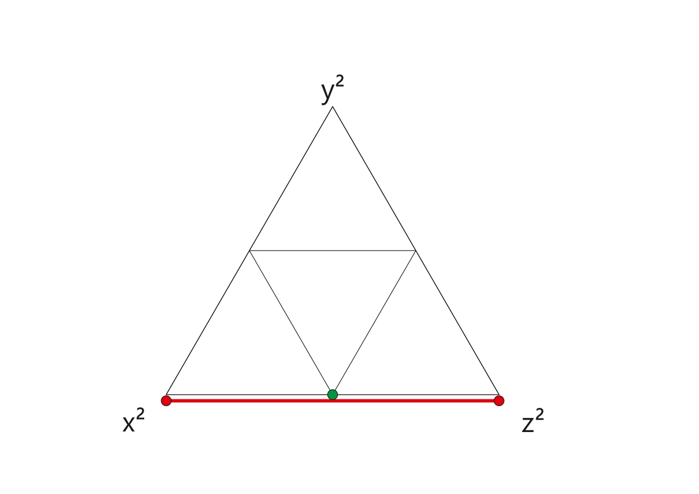
120 fokos elforgatással előállíthatóak egymásból
$$\frac{1}{2}∗\left(x^{2}− z^{2}\right)$$
$$\frac{1}{2}∗\left(y^{2}− z^{2}\right)$$
$$\frac{1}{2}∗\left(x^{2}− y^{2}\right)$$
$$3∗x∗z$$
$$3∗y∗z$$
$3∗x∗$y

Slide 22
120 fokos elforgatással előállíthatóak egymásból
$$\frac{1}{2}∗\left(x^{2}− z^{2}\right)$$
$$\frac{1}{2}∗\left(y^{2}− z^{2}\right)$$
$$\frac{1}{2}∗\left(x^{2}− y^{2}\right)$$
$$3∗x∗z$$
$$3∗y∗z$$
$3∗x∗$y

Slide 23
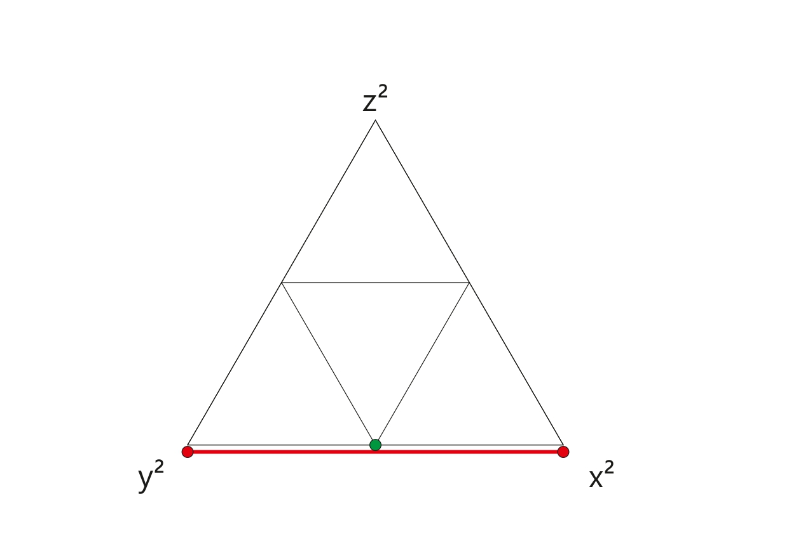
120 fokos elforgatással előállíthatóak egymásból
$$\frac{1}{2}∗\left(x^{2}− z^{2}\right)$$
$$\frac{1}{2}∗\left(y^{2}− z^{2}\right)$$
$$\frac{1}{2}∗\left(x^{2}− y^{2}\right)$$
$$3∗x∗z$$
$$3∗y∗z$$
$3∗x∗$y

Slide 24
$${(X}^{3}∗x^{3}−\frac{3∗X^{3}∗x∗y^{2}}{2}−\frac{3∗X^{3}∗x∗z^{2}}{2}+ 6∗X^{2}∗Y∗x^{2}∗y −\frac{3∗X^{2}∗Y∗y^{3}}{2}−\frac{3∗X^{2}∗Y∗y∗z^{2}}{2}$$
$$+ 6∗X^{2}∗Z∗x^{2}∗z −\frac{3∗X^{2}∗Z∗y^{2}∗z}{2}−\frac{3∗X^{2}∗Z∗z^{3}}{2}−\frac{3∗X∗Y^{2}∗x^{3}}{2}+ 6∗X∗Y^{2}∗x∗y^{2}−\frac{3∗X∗Y^{2}∗x∗z^{2}}{2}+ 15∗X∗Y∗Z∗x∗y∗z−\frac{3∗X∗Z^{2}∗x^{3}}{2}−\frac{3∗X∗Z^{2}∗x∗y^{2}}{2}+ 6∗X∗Z^{2}∗x∗z^{2}−\frac{3∗Y^{3}∗x^{2}∗y}{2}+ Y^{3}∗y^{3}−\frac{3∗Y^{3}∗y∗z^{2}}{2}−\frac{3∗Y^{2}∗Z∗x^{2}∗z}{2}+ 6∗Y^{2}∗Z∗y^{2}∗z −\frac{3∗Y^{2}∗Z∗z^{3}}{2}−\frac{3∗Y∗Z^{2}∗x^{2}∗y}{2}−\frac{3∗Y∗Z^{2}∗y^{3}}{2}+ 6∗Y∗Z^{2}∗y∗z^{2}−\frac{3∗Z^{3}∗x^{2}∗z}{2}−\frac{3∗Z^{3}∗y^{2}∗z}{2}+ Z^{3}∗z^{3})/R^{7}$$
$$U(3)=$$
3/2$∗\left({3∗x}^{2}∗z − z^{3}\right)$
3/2$∗\left(3∗y^{2}∗z − z^{3}\right)$
3/2$∗\left(z∗x^{2}− z∗y^{2}\right)$
1/2$∗\left(− x^{3}+ 3∗x∗y^{2}\right)$
1/2$∗\left(− x^{3}+ 3∗x∗z^{2}\right)$
3/2$∗\left(x∗y^{2}− x∗z^{2}\right)$
1/2$∗\left(− y^{3}+ 3∗y∗z^{2}\right)$
1/2$∗\left(3∗x^{2}∗y − y^{3}\right)$
3/2$∗\left(y∗x^{2}− y∗z^{2}\right)$
$$15∗x∗y∗z$$
$$\left({3∗X}^{2}∗Z − Z^{3}\right)$$
$$\left(3∗Y^{2}∗Z − Z^{3}\right)$$
$$\left(Z∗X^{2}−Z∗Y^{2}\right)$$
$$\left(− X^{3}+ 3∗X∗Y^{2}\right)$$
$$\left(− X^{3}+ 3∗X∗Z^{2}\right)$$
$$\left(X∗Y^{2}−X∗Z^{2}\right)$$
$$\left(− Y^{3}+ 3∗Y∗Z^{2}\right)$$
$$\left(3∗X^{2}∗Y − Y^{3}\right)$$
$$\left(Y∗X^{2}−Y∗Z^{2}\right)$$
$$X∗Y∗Z$$
$$U(3)=$$
$$∗$$
/$R^{7}$

Slide 25
Teljesül a függvényekre a Laplace egyenlet
3/2$∗\left({3∗x}^{2}∗z − z^{3}\right)$
3/2$∗\left(3∗y^{2}∗z − z^{3}\right)$
3/2$∗\left(z∗x^{2}− z∗y^{2}\right)$
1/2$∗\left(− x^{3}+ 3∗x∗y^{2}\right)$
1/2$∗\left(− x^{3}+ 3∗x∗z^{2}\right)$
3/2$∗\left(x∗y^{2}− x∗z^{2}\right)$
1/2$∗\left(− y^{3}+ 3∗y∗z^{2}\right)$
1/2$∗\left(3∗x^{2}∗y − y^{3}\right)$
3/2$∗\left(y∗x^{2}− y∗z^{2}\right)$
$$15∗x∗y∗z$$
3/2$∗\left(6∗z −6∗z\right)$
3/2$∗\left(6∗z −6∗z\right)$
3/2$∗\left(2∗z−2∗z\right)$
1/2$∗\left(6∗x−6∗x\right)$
1/2$∗\left(6∗x−6∗x\right)$
3/2$∗\left(2∗x−2∗x\right)$
1/2$∗\left(6∗y+6∗y\right)$
1/2$∗\left(6∗y −6∗y\right)$
3/2$∗\left(2∗y−2∗y\right)$
$$0$$
$$Δ$$
$$0$$
=
=

Slide 26
3/2$∗\left({3∗x}^{2}∗z − z^{3}\right)$
3/2$∗\left(3∗y^{2}∗z − z^{3}\right)$
3/2$∗\left(z∗x^{2}− z∗y^{2}\right)$
1/2$∗\left( y^{3}− 3∗y∗z^{2}\right)$
1/2$∗\left(3∗x^{2}∗y − y^{3}\right)$
3/2$∗\left(y∗x^{2}− y∗z^{2}\right)$
1/2$∗\left( x^{3}− 3∗x∗y^{2}\right)$
1/2$∗\left(x^{3}− 3∗x∗z^{2}\right)$
3/2$∗\left(x∗y^{2}− x∗z^{2}\right)$
$$15∗x∗y∗z$$

Slide 27
3/2$∗\left({3∗x}^{2}∗z − z^{3}\right)$
3/2$∗\left(3∗y^{2}∗z − z^{3}\right)$
3/2$∗\left(z∗x^{2}− z∗y^{2}\right)$
1/2$∗\left( y^{3}− 3∗y∗z^{2}\right)$
1/2$∗\left(3∗x^{2}∗y − y^{3}\right)$
3/2$∗\left(y∗x^{2}− y∗z^{2}\right)$
1/2$∗\left( x^{3}− 3∗x∗y^{2}\right)$
1/2$∗\left(x^{3}− 3∗x∗z^{2}\right)$
3/2$∗\left(x∗y^{2}− x∗z^{2}\right)$
$$15∗x∗y∗z$$

Slide 28
3/2$∗\left({3∗x}^{2}∗z − z^{3}\right)$
3/2$∗\left(3∗y^{2}∗z − z^{3}\right)$
3/2$∗\left(z∗x^{2}− z∗y^{2}\right)$
1/2$∗\left( y^{3}− 3∗y∗z^{2}\right)$
1/2$∗\left(3∗x^{2}∗y − y^{3}\right)$
3/2$∗\left(y∗x^{2}− y∗z^{2}\right)$
1/2$∗\left( x^{3}− 3∗x∗y^{2}\right)$
1/2$∗\left(x^{3}− 3∗x∗z^{2}\right)$
3/2$∗\left(x∗y^{2}− x∗z^{2}\right)$
$$15∗x∗y∗z$$

Slide 29
A két módszert összekötő „hibrid” megoldás
Hibrid megoldás - - > Gömbi megoldás
Csoportosítás az azonos változók szerint
Csoportonként a legnagyobb kitevőn lévő z koordináta kiemelése
Az új függvények Laplace-a = 0
A megoldás együtthatói megegyeznek

Slide 30
Hibrid megoldás Gömbi megoldás
$$\frac{1}{2}∗\left(x^{2}− z^{2}\right)$$
$$\frac{1}{2}∗\left(y^{2}− z^{2}\right)$$
$$\frac{1}{2}∗\left(x^{2}− y^{2}\right)$$
$$3∗x∗z$$
$$3∗y∗z$$
$3∗x∗$y
$$C_{2}^{0}=\left(\frac{x^{2}}{2}+\frac{y^{2}}{2}− z^{2}\right)$$
$$ΔC_{2}^{0}=1+1−2=0$$
$${HC}_{n}^{páros}$$
$$C_{2}^{1}=3∗x∗z$$
$$C_{2}^{2}=\frac{3}{4}∗\left(x^{2}− y^{2}\right)$$
$${HC}_{n}^{páratlan}$$
$$S_{2}^{1}=3∗y∗z$$
$${HS}_{n}^{páratlan}$$
$${HS}_{n}^{páros}$$
$$S_{2}^{2}=3∗x∗z$$
$U\left(2\right)=\begin{aligned}(X^{2}∗x^{2}−\frac{X^{2}∗y^{2}}{2}−\frac{X^{2}∗z^{2}}{2}+ 3∗X∗Y∗x∗y + 3∗X∗Z∗x∗z −\frac{Y^{2}∗x^{2}}{2}+ Y^{2}∗y^{2} \\ −\frac{Y^{2}∗z^{2}}{2}+ 3∗Y∗Z∗y∗z −\frac{Z^{2}∗x^{2}}{2}−\frac{Z^{2}∗y^{2}}{2}+ Z^{2}∗z^{2})/R^{5}\end{aligned}$

Slide 31
A két módszert összekötő „hibrid” megoldás
Vegyük észre, hogy…
A változók szerinti csoportok
$C_{n}^{páros},C_{n}^{páratlan},S_{n}^{páros},S_{n}^{páratlan}$
A legmagasabb kitevőn lévő z kiemelésekor létrejövő együtthatók és a kiemelt változók:
$C_{n}^{0}$ - - > $z^{n}$
$C_{n}^{1}$ - - > ${x∗z}^{n−1}$
$S_{n}^{1}$ - - > ${y∗z}^{n−1}$
$S_{n}^{2}\text{− − > }{y∗x∗z}^{n−2}$
A többi koefficienst már elállítottuk a hibrid megoldás közben
Végül a függvények együtthatóit kell megválasztani úgy, hogy a végső eredmények megegyezzenek

Slide 32
Hibrid megoldás Gömbi megoldás
$$\frac{3}{2}∗\left(x^{2}∗z − z^{3}\right)$$
$$\frac{3}{2}∗\left(y^{2}∗z − z^{3}\right)$$
$$\frac{3}{2}∗\left(z∗x^{2}− z∗y^{2}\right)$$
$$\frac{1}{2}∗\left( 3∗x∗y^{2}− x^{3}\right)$$
$$\frac{1}{2}∗\left( 3∗x∗z^{2}− x^{3}\right)$$
$$\frac{3}{2}∗\left(x∗y^{2}− x∗z^{2}\right)$$
$$\frac{1}{2}∗\left( 3∗y∗z^{2}− y^{3}\right)$$
$$\frac{1}{2}∗\left(3∗x^{2}∗y − y^{3}\right)$$
$$\frac{3}{2}∗\left(y∗x^{2}− y∗z^{2}\right)$$
$$15∗x∗y∗z$$
$$C_{3}^{0}=\frac{1}{4}∗\left(3∗x^{2}∗z + 3∗y^{2}∗z − 2∗z^{3}\right)$$
$${HC}_{n}^{páros}$$
$$C_{3}^{1}=\frac{3}{8}∗\left(x^{3}+ x∗y^{2}− 4∗x∗z^{2}\right)$$
$$C_{3}^{2}=\frac{15}{4}∗\left(z∗x^{2}– z∗y^{2}\right)$$
$${HC}_{n}^{páratlan}$$
$$C_{3}^{3}=\frac{5}{8}∗\left(x^{3}− 3∗y^{2}∗x\right)$$
$$S_{3}^{1}=\frac{3}{8}∗\left(x^{2}∗y + y^{3}− 4∗z^{2}∗y\right)$$
$$S_{3}^{2}=15∗x∗y∗z$$
$${HS}_{n}^{páratlan}$$
$$S_{3}^{3}=\frac{5}{8}∗\left(3∗x^{2}∗y − y^{3}\right)$$
$${HS}_{n}^{páros}$$

Slide 33
A két módszert összekötő „hibrid” megoldás
Vegyük észre, hogy…
Ha n páratlan
$HC_{n}^{páros}={HC}_{n−1}^{páros}∗x$
${HC}_{n}^{páratlan}={HC}_{n−1}^{páros}∗z$
${ HS}_{n}^{páratlan}$ = $HC_{n−1}^{páros}∗y$
${HS}_{n}^{páros}={HC}_{n−1}^{páratlan}∗y$ és ${HS}_{n−1}^{páratlan}∗x$ és ${HS}_{n−1}^{páros}∗z$
Az új függvények Laplace-a = 0
A megoldás együtthatói megegyeznek

Slide 34
Hibrid megoldás n=2 Hibrid megoldás n=3
$$\frac{3}{2}∗\left({3∗x}^{2}∗z − z^{3}\right)$$
$$\frac{3}{2}∗\left({3∗y}^{2}∗z − z^{3}\right)$$
$$\frac{3}{2}∗\left(z∗x^{2}− z∗y^{2}\right)$$
$$\frac{1}{2}∗\left( 3∗x∗y^{2}− x^{3}\right)$$
$$\frac{1}{2}∗\left( 3∗x∗z^{2}− x^{3}\right)$$
$$\frac{3}{2}∗\left(x∗y^{2}− x∗z^{2}\right)$$
$$\frac{1}{2}∗\left( 3∗y∗z^{2}− y^{3}\right)$$
$$\frac{1}{2}∗\left(3∗x^{2}∗y − y^{3}\right)$$
$$\frac{3}{2}∗\left(y∗x^{2}− y∗z^{2}\right)$$
$$∗z$$
$${HC}_{3}^{páros}$$
$${HC}_{2}^{páros}$$
$$\frac{1}{2}∗\left(x^{2}− z^{2}\right)$$
$$\frac{1}{2}∗\left(y^{2}− z^{2}\right)$$
$$\frac{1}{2}∗\left(x^{2}− y^{2}\right)$$
$$∗x$$
$${HC}_{3}^{páratlan}$$
$$∗y$$
$${HS}_{3}^{páratlan}$$

Slide 35
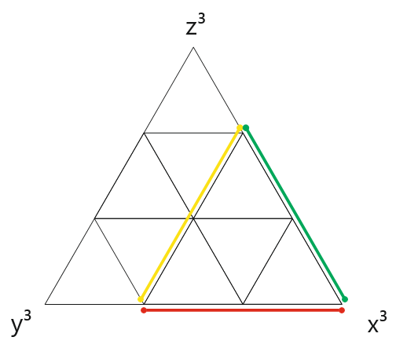
$$∗z$$
$${HC}_{3}^{páros}$$
$${HC}_{2}^{páros}$$
$$∗x$$
$${HC}_{3}^{páratlan}$$
$$∗y$$
$${HS}_{3}^{páratlan}$$

Slide 36
Hibrid megoldás n=2 Hibrid megoldás n=3
$${HC}_{2}^{páratlan}$$
$$3∗x∗z$$
$$3∗y∗z$$
$3∗x∗$y
$$∗y$$
$$∗x$$
$${HS}_{2}^{páratlan}$$
$${HS}_{3}^{páros}$$
$$15∗x∗y∗z$$
$$∗z$$
$${HC}_{2}^{páros}$$

Slide 37
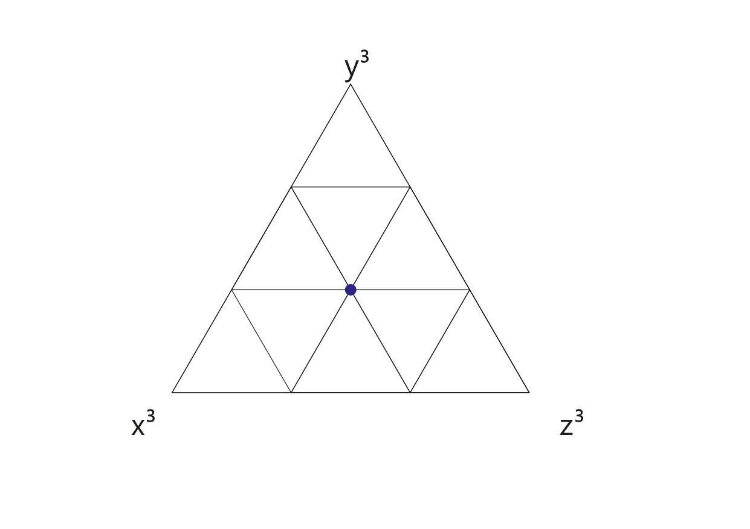
$${HC}_{2}^{páratlan}$$
$$∗y$$
$$∗x$$
$${HS}_{2}^{páratlan}$$
$${HS}_{3}^{páros}$$
$$∗z$$
$${HC}_{2}^{páros}$$

Slide 38
A két módszert összekötő „hibrid” megoldás
Vegyük észre, hogy…
Ha n páros
$HC_{n}^{páros}=$ nem állítható elő korábbi hibrid függvényből
${HC}_{n}^{páratlan}={HC}_{n−1}^{páros}∗x$
${ HS}_{n}^{páratlan}$ = $HS_{n−1}^{páratlan}∗z$
${HS}_{n}^{páros}={HC}_{n−1}^{páratlan}∗y$
Az új függvények Laplace-a = 0
A megoldás együtthatói megegyeznek

Slide 39
Hibrid megoldás n=3 Hibrid megoldás n=4
$$\frac{3}{2}∗\left({3∗x}^{2}∗z − z^{3}\right)$$
$$\frac{3}{2}∗\left({3∗y}^{2}∗z − z^{3}\right)$$
$$\frac{3}{2}∗\left(z∗x^{2}− z∗y^{2}\right)$$
$$\frac{1}{2}∗\left( 3∗x∗y^{2}− x^{3}\right)$$
$$\frac{1}{2}∗\left( 3∗x∗z^{2}− x^{3}\right)$$
$$\frac{3}{2}∗\left(x∗y^{2}− x∗z^{2}\right)$$
$$\frac{1}{2}∗\left( 3∗y∗z^{2}− y^{3}\right)$$
$$\frac{1}{2}∗\left(3∗x^{2}∗y − y^{3}\right)$$
$$\frac{3}{2}∗\left(y∗x^{2}− y∗z^{2}\right)$$
$$\frac{15}{2}∗\left(x∗z^{3}− x^{3}∗z\right)$$
$$\frac{5}{2}∗\left( x∗z^{3}− 3∗x∗y^{2}∗z\right)$$
$$\frac{5}{2}∗\left(z∗x^{3}− 3∗z∗x∗y^{2}\right)$$
$$\frac{15}{2}∗\left(− x^{3}∗y + x∗y^{3}\right)$$
$$\frac{5}{2}∗\left(y∗x^{3}− 3∗y∗x∗z^{2}\right)$$
$$\frac{5}{2}∗\left(x∗y^{3}− 3∗x∗y∗z^{2}\right)$$
$$\frac{15}{2}∗\left( y∗z^{3}− y^{3}∗z\right)$$
$$\frac{5}{2}∗\left( z∗y^{3}− 3∗z∗x^{2}∗y\right)$$
$$\frac{5}{2}∗\left( y∗z^{3}− 3∗y∗x^{2}∗z\right)$$
$$∗x$$
$${HC}_{4}^{páratlan}$$
$${HC}_{3}^{páros}$$
$$∗y$$
$${HS}_{4}^{páros}$$
$${HC}_{3}^{páratlan}$$
$$∗z$$
$${HS}_{3}^{páratlan}$$
$${HS}_{4}^{páratlan}$$

Slide 40
$$∗x$$
$${HC}_{4}^{páratlan}$$
$${HC}_{3}^{páros}$$
$$∗y$$
$${HS}_{4}^{páros}$$
$${HC}_{3}^{páratlan}$$
$$∗z$$
$${HS}_{3}^{páratlan}$$
$${HS}_{4}^{páratlan}$$

Slide 41
Ha n páros:
$HC_{n}^{páros}$ nem állítható elő korábbi hibrid függvényből
$HC_{n}^{páros}$ tartalmazza $z^{n}$-t, mivel n páros ezért $x^{n} ,y^{n}$-t és $x^{i}{∗y}^{i}∗z^{i}$-t is, ahol i páros
${HC}_{páros}^{páros}$ függvénycsoport több függvényből áll, mint a korábbiak
Azok a függvények, amelyek nem tartalmazzák $z^{n}$-t, megegyeznek $HC_{2}^{páros}$-vel, $HC_{4}^{páros}$-vel
A többi hibrid függvény szimmetrikus az előzőkre és összevonva megegyezik $HC_{0}^{páros}$-vel
$${HC}_{4}^{páros}$$
$$\frac{7}{16}∗\left(x^{4}− 6∗x^{2}∗z^{2}+ z^{4}\right)$$
$$\frac{7}{16}∗\left(y^{4}− 6∗y^{2}∗z^{2}+ z^{4}\right)$$
$$\frac{7}{16}∗\left(x^{4}− 6∗x^{2}∗y^{2}+ y^{4}\right)≃C_{4}^{4}$$
$$\frac{1}{16}∗\left(− x^{4}+ 6∗x^{2}∗y^{2}− 6∗y^{2}∗z^{2}+ z^{4}\right)$$
$$\frac{1}{16}∗\left(6∗x^{2}∗y^{2}− 6∗x^{2}∗z^{2}− y^{4}+ z^{4}\right)$$
$$\frac{1}{16}∗\left(− x^{4}+ 6∗x^{2}∗z^{2}+ y^{4}− 6∗y^{2}∗z^{2}\right)≃C_{4}^{2}$$

Slide 42
Hibrid megoldás Gömbi megoldás
$$C_{4}^{0}=\frac{1}{64}∗\left(\begin{aligned}3∗x^{4}+ 6∗x^{2}∗y^{2}− 24∗x^{2}∗z^{2} \\ + 3∗y^{4}− 24∗y^{2}∗z^{2}+ 8∗z^{4}\end{aligned}\right)$$
7/16$∗\left(x^{4}− 6∗x^{2}∗z^{2}+ z^{4}\right)$
$$7/16∗\left(y^{4}− 6∗y^{2}∗z^{2}+ z^{4}\right)$$
7/16$∗\left(x^{4}− 6∗x^{2}∗y^{2}+ y^{4}\right)$
$$1/16∗\left(− x^{4}+ 6∗x^{2}∗y^{2}− 6∗y^{2}∗z^{2}+ z^{4}\right)$$
1/16$∗\left(6∗x^{2}∗y^{2}− 6∗x^{2}∗z^{2}− y^{4}+ z^{4}\right)$
1/16$∗\left(− x^{4}+ 6∗x^{2}∗z^{2}+ y^{4}− 6∗y^{2}∗z^{2}\right)$
15/2$∗\left(x∗z^{3}− x^{3}∗z\right)$
5/2$∗\left( x∗z^{3}− 3∗x∗y^{2}∗z\right)$
5/2$∗\left(z∗x^{3}− 3∗z∗x∗y^{2}\right)$
15/2$∗\left( y∗z^{3}− y^{3}∗z\right)$
$$5/2∗\left( z∗y^{3}− 3∗z∗x^{2}∗y\right)$$
5/2$∗\left( y∗z^{3}− 3∗y∗x^{2}∗z\right)$
$$15/2∗\left(− x^{3}∗y + x∗y^{3}\right)$$
$$5/2∗\left(y∗x^{3}− 3∗y∗x∗z^{2}\right)$$
$$5/2∗\left(x∗y^{3}− 3∗x∗y∗z^{2}\right)$$
$${HC}_{4}^{páros}$$
$$C_{4}^{1}=\frac{5}{8}∗\left(3∗x^{3}∗z + 3∗x∗z∗y^{2}− 4∗z^{3}∗x\right)$$
$$C_{4}^{2}=\frac{5}{16}∗ \left(x^{4}− 6∗x^{2}∗z^{2}− y^{4}+ 6∗y^{2}∗z^{2}\right)$$
$$C_{4}^{3}=\frac{35}{8}∗\left(x^{3}∗z − 3∗y^{2}∗x∗z\right)$$
$${HC}_{4}^{páratlan}$$
$$C_{4}^{4}=\frac{35}{64}∗\left(x^{4}− 6∗x^{2}∗y^{2}+ y^{4}\right)$$
$$S_{4}^{1}=\frac{5}{8}∗\left(3∗x^{2}∗y∗z + 3∗y^{3}∗z − 4∗z^{3}∗y\right)$$
$${HS}_{4}^{páratlan}$$
$$S_{4}^{2}=\frac{5}{4}∗\left(x^{3}∗y + y^{3}∗x − 6∗z^{2}∗x∗y\right)$$
$$S_{4}^{3}=\frac{35}{8}∗\left(3∗x^{2}∗y∗z − y^{3}∗z\right)$$
$${HS}_{4}^{páros}$$
$$S_{4}^{4}=\frac{35}{4}∗\left(x^{3}∗y − y^{3}∗x\right)$$

Slide 43
Köszönöm a figyelmet!

Slide 44
Irodalomjegyzék
Laplace, Pierre Simon: Traité de mécanique céleste. L'Imprimerie de Crapelet: Chez J.B.M. Duprat, Paris, 1827. https://library.si.edu/digital-library/book/traite-de-mecanique-celeste
LeGendre, Adrien-Marie: Sur l'attraction des sphéroïdes homogènes. Mémoires de Mathématiques et de Physique, présenté à l'Académie royale des sciences, 10:411-435, Paris, 1785.
Rodrigues, Olinde: De l'attraction des sphéroïdes. Correspondence sur l'École Impériale Polytechnique, (Thesis for the Faculty of Science of the University of Paris), 3 (3): 361–385, Paris, 1816.
Schmidt, A., 1917. Erdmagnetismus, Enzykl. Math. Wiss., 6, 265– 396.
Simonyi K.: Elméleti villamosságtan. Tankönyvkiadó, Budapest 1973, 6, p. 118.
MATLAB© and Statistics Toolbox Release 2022a, The MathWorks, Inc., Natick, Massachusetts, United States.

